Slide 1
Lesson 2

Slide 2
Bonjour year 3!
I have prepared a powerpoint for you, please go through it in the presentation mode so you can do the activities throughout.
The topic for this term will be ‘The school subjects
When you see this icon click on it to hear the pronunciation of the word. Click and repeat several times
Click on this icon to start

Slide 3
Aim
To can ask and answer what is ‘there’.
To can describe what I like to wear.
Success Criteria
I can ask what’s in the wardrobe.
I can answer questions about what’s in the wardrobe.
I can name clothes in French.
I can describe what I like to wear including colours.

Slide 4
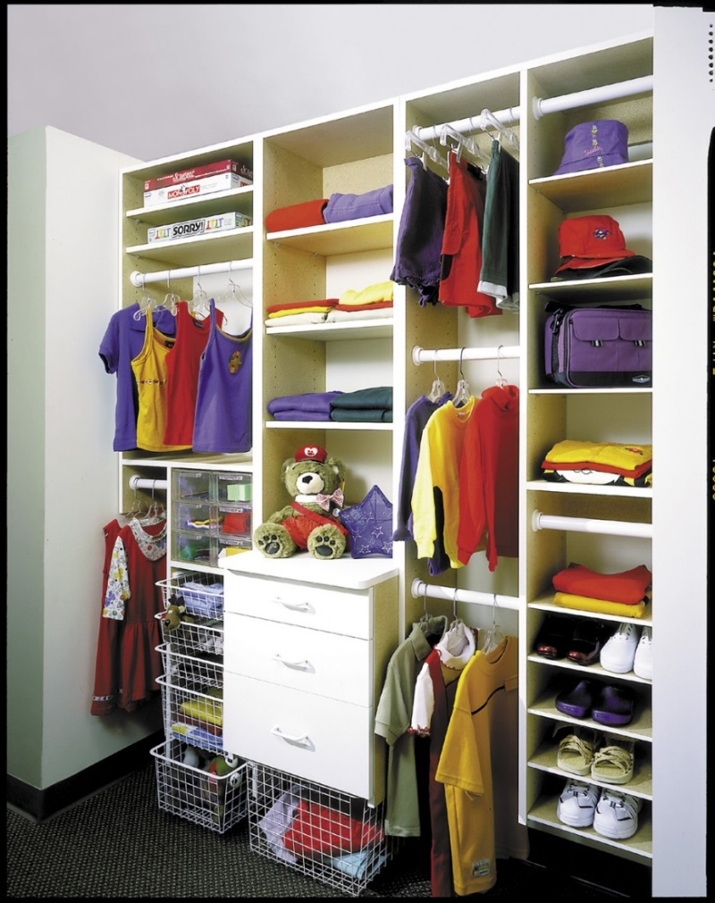
Qu’est-ce qu’il y a dans l’armoire?
Click play buttons throughout to hear phrases and words.
Photo courtesy of newspace (@flickr.com) - granted under creative commons licence - attribution

Slide 5
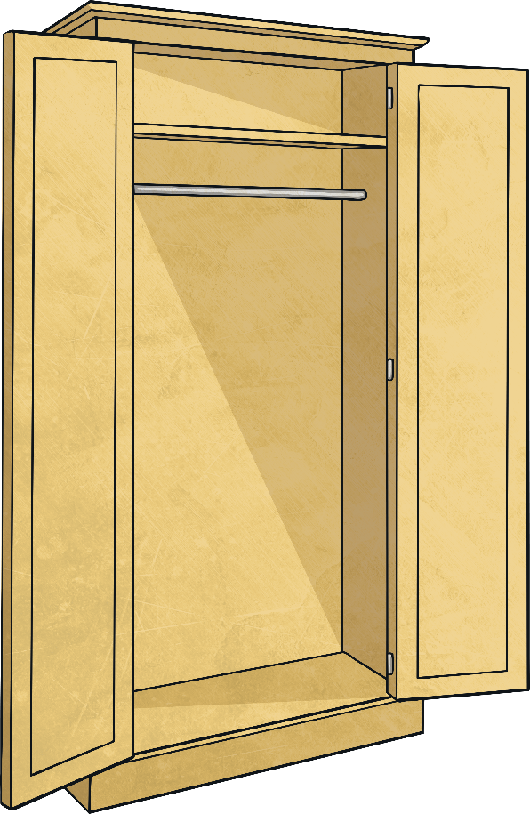
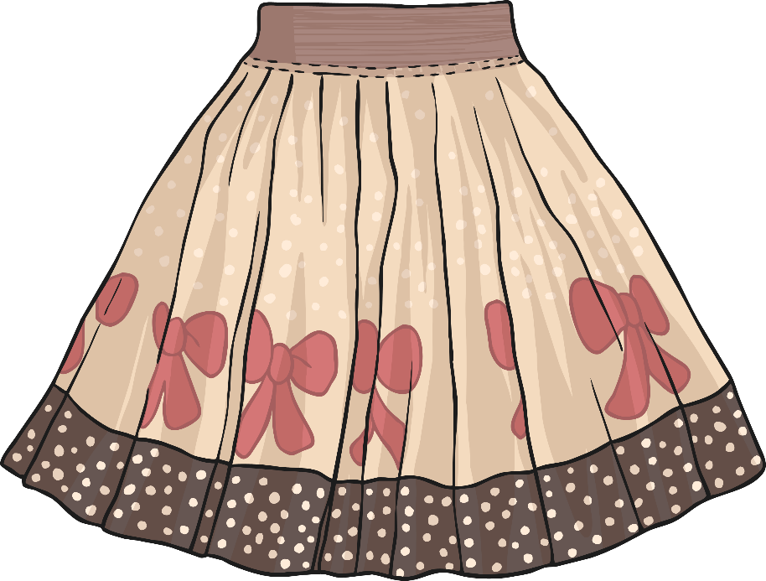
Qu’est-ce qu’il y a dans l’armoire?
Il y a…
…une jupe.

Slide 6
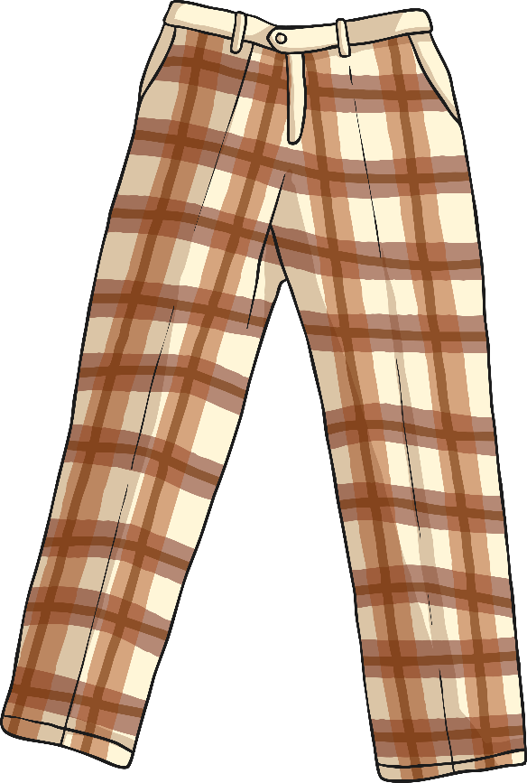
Qu’est-ce qu’il y a dans l’armoire?
Il y a…
…un pantalon.

Slide 7
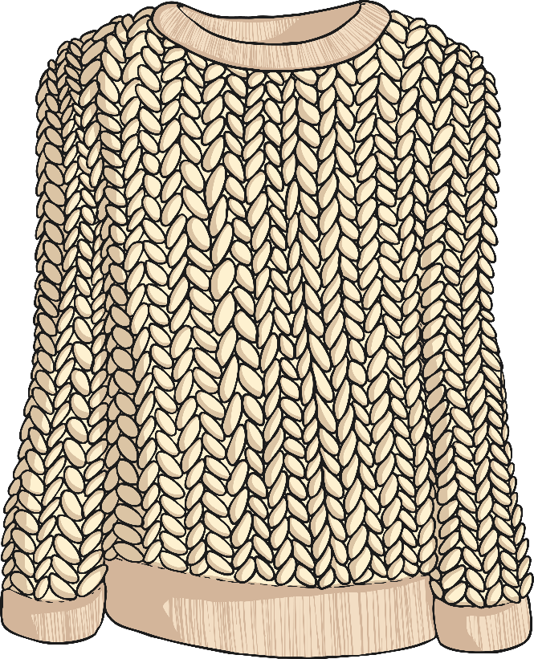
Qu’est-ce qu’il y a dans l’armoire?
Il y a…
…un pull.

Slide 8
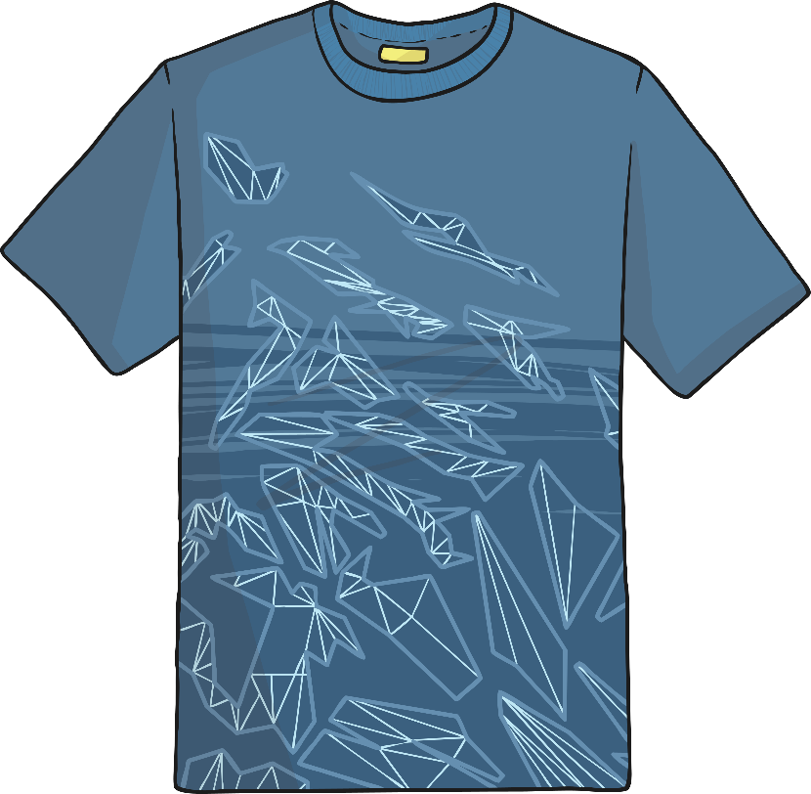
Qu’est-ce qu’il y a dans l’armoire?
Il y a…
…un tee-shirt.

Slide 9
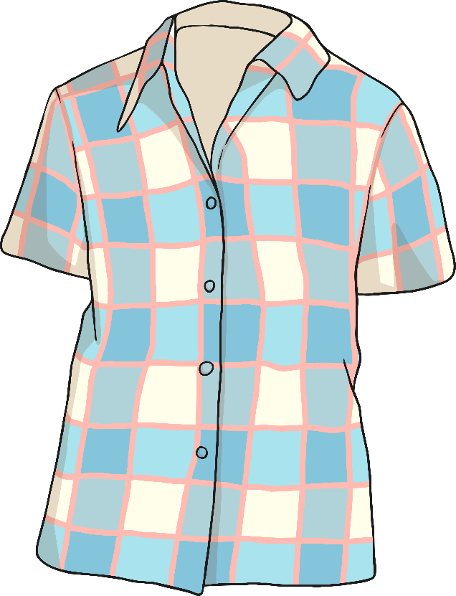
Qu’est-ce qu’il y a dans l’armoire?
Il y a…
…une chemise.

Slide 10
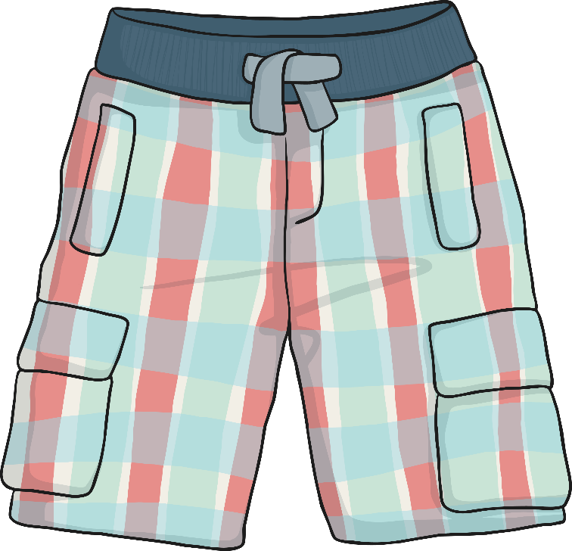
Qu’est-ce qu’il y a dans l’armoire?
Il y a…
…un short.

Slide 11
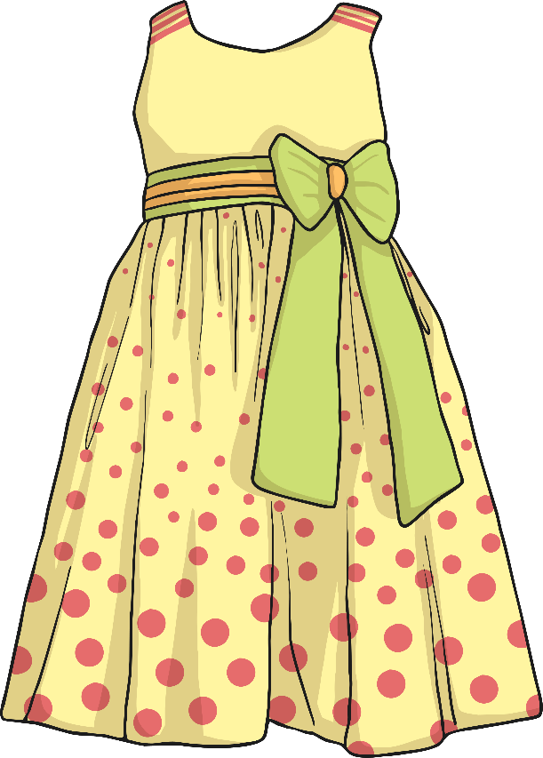
Qu’est-ce qu’il y a dans l’armoire?
Il y a…
…une robe.

Slide 12
Qu’est-ce qu’il y a dans l’armoire?
Il y a…
…un maillot de corps.

Slide 13
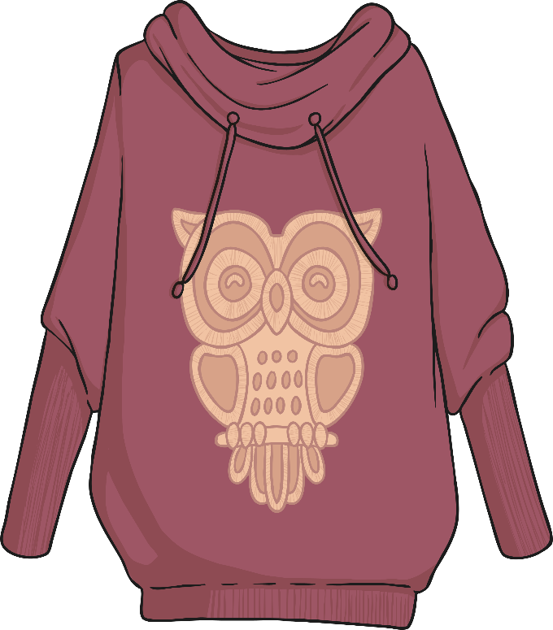
Qu’est-ce qu’il y a dans l’armoire?
Il y a…
…un sweat.

Slide 14
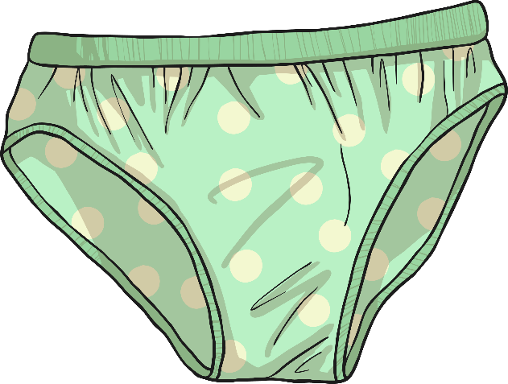
Qu’est-ce qu’il y a dans l’armoire?
Il y a…
…un slip.

Slide 15
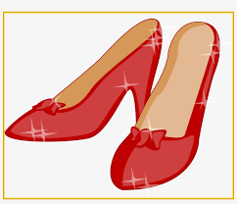
Qu’est-ce qu’il y a dans l’armoire?
Il y a…
…des chaussures.

Slide 16
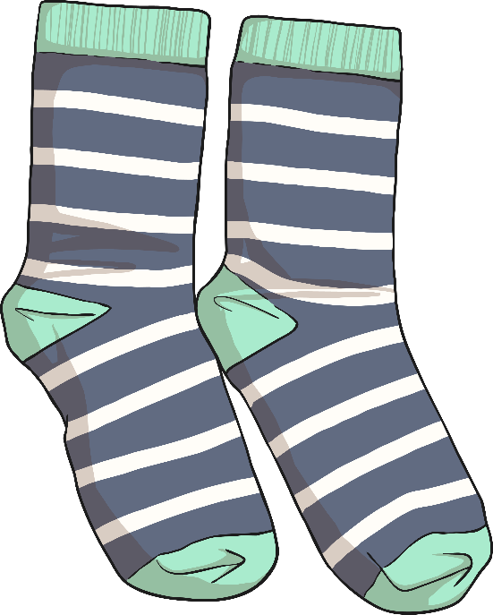
Qu’est-ce qu’il y a dans l’armoire?
Il y a…
…des chaussettes.

Slide 17
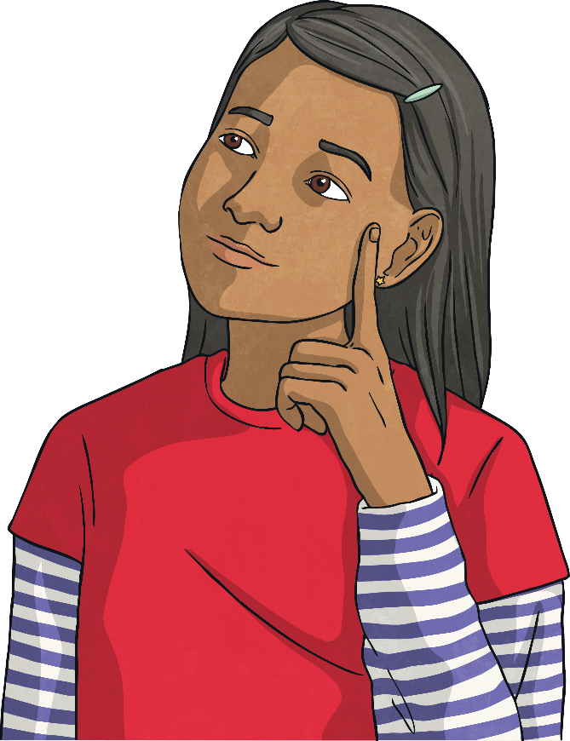
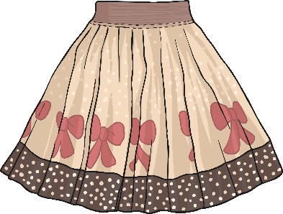
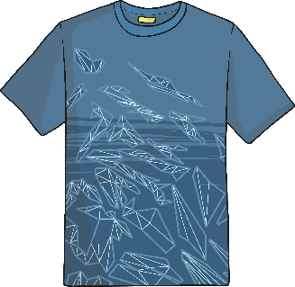
J’aime porter…
(I like wearing…)
J’aime porter un tee shirt bleu et une jupe rose .

Slide 18
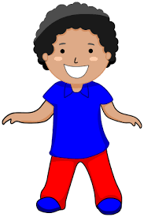
J’aime porter…
(I like wearing…)
Say in French what these children would say they like wearing
J’aime porter un tee-shirt bleu, un pantalon rouge et des chaussures bleues.
J’aime porter un pull vert, un jean bleu, des baskets bleues, une écharpe jaune et un bonnet rouge.

Slide 19
Allez-y!
Off you go!
Have a go at the activities to apply your new knowledge.

